Slide 1
THIẾT KẾ VÀ XÂY DỰNG PHẦN MỀM ECOBIKE
Người hướng dẫn: TS. Nguyễn Thị Thu Trang
Sinh viên thực hiện: Lê Thế Nam 20173265
Vũ Trung Nghĩa 20173284
Nguyễn Thanh Nhã 20170013

Slide 2
Outline
Phân công công việc thành viên
Biểu đồ tương tác use case “Trả Xe”
Biểu đồ lớp
Xem xét và đánh giá thiết kế

Slide 3
1. Phân công công việc thành viên
Lê Thế Nam
Thiết kế:
Thiết kế biểu đồ use case tổng quan
Đặc tả use case "Thuê xe" và vẽ biểu đồ hoạt động tương ứng
Vẽ biểu đồ tương tác use case "Thuê xe“
Thiết kế lớp tổng quan và phân tích lớp use case "Thuê xe“
Thiết kế và đặc tả giao diện cho use case "Thuê xe", thiết kế giao diện subsystem
Biểu đồ lớp thiết kế và thiết kế chi tiết lớp cho use case "Thuê xe“
Thiết kế cơ sở dữ liệu MySQL, mã nguồn để tạo cơ sở dữ liệu MySQL
Lập trình:
Lập trình Subsystem Interbank, BarcodeConverter, lớp giao diện và controller cho use case "Thuê xe", entities
Kiểm thử đơn vị cho RentBikeController và subsystem
Phân tích tính Cohesion giữa các gói trong toàn hệ thống, cải thiện mã nguồn
Xem xét mã nguồn và đánh giá theo nguyên lý SOLID, áp dụng design Singleton cho lớp Card

Slide 4
Vũ Trung Nghĩa
Thiết kế:
Thiết kế biểu đồ use case tổng quan
Thiết kế biểu đồ use case tổng quan
Vẽ biểu đồ tương tác use case "Trả xe“
Thiết kế lớp tổng quan và phân tích lớp use case "Trả xe“
Thiết kế và đặc tả giao diện cho use case "Trả xe“
Biểu đồ lớp thiết kế và thiết kế chi tiết lớp cho use case "Trả xe“
Thiết kế cơ sở dữ liệu, biểu đồ thực thể liên kết mức khái niệm và logic
Lập trình:
Lớp giao diện và controller cho use case "Trả xe“, “Xem thông tin xe trong bãi”, Mysql Connection và DAO, entities
Kiểm thử đơn vị cho ReturnBikeController và InitializeController
Phân tích tính Coupling và Cohesion cho gói controller
Xem xét mã nguồn và đánh giá theo nguyên lý SOLID, áp dụng design Singleton cho lớp Card

Slide 5
Nguyễn Thanh Nhã
Thiết kế:
Thiết kế biểu đồ use case tổng quan
Đặc tả use case "Xem thông tin xe trong bãi“
Vẽ biểu đồ tương tác use case "Xem thông tin xe trong bãi“
Thiết kế lớp tổng quan và phân tích lớp use case "Xem thông tin xe trong bãi“
Thiết kế và đặc tả giao diện cho use case "Xem thông tin xe trong bãi“
Biểu đồ lớp thiết kế và thiết kế chi tiết lớp cho use case "Xem thông tin xe trong bãi”

Slide 6
Đóng góp công việc cho Capstone Project
Thành viên | Đóng góp (%)
Lê Thế Nam | 40
Vũ Trung Nghĩa | 40
Nguyễn Thanh Nhã | 20

Slide 7
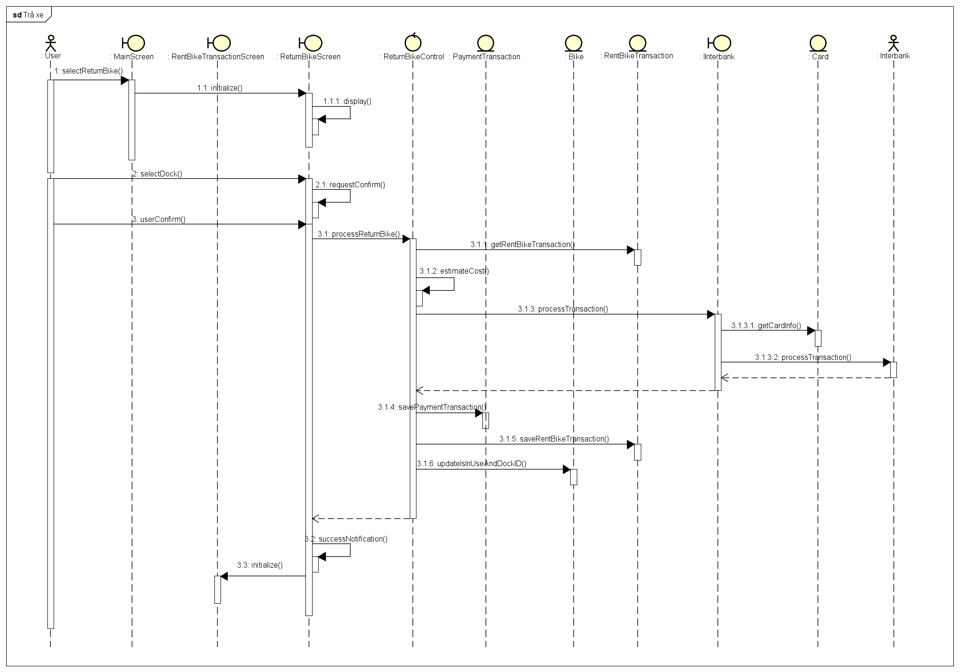
2. Biểu đồ tương tác use case “Trả Xe”
Luồng sự kiện chính:

Slide 8
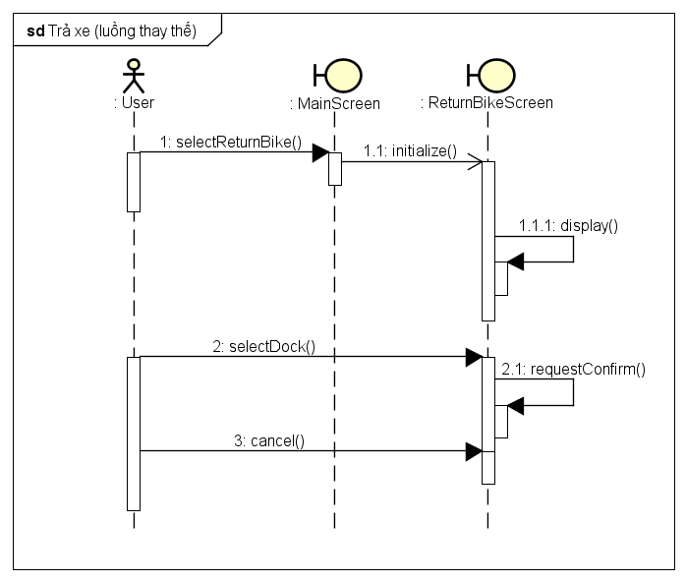
Luồng sự kiện thay thế 1:

Slide 9
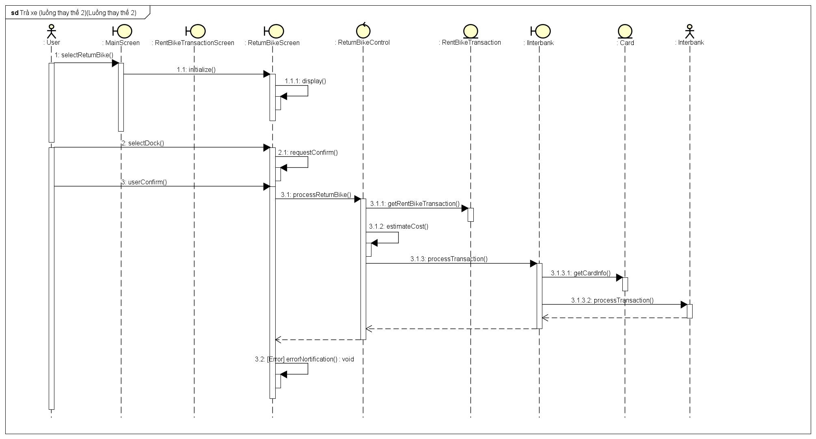
Luồng sự kiện thay thế 2:

Slide 10
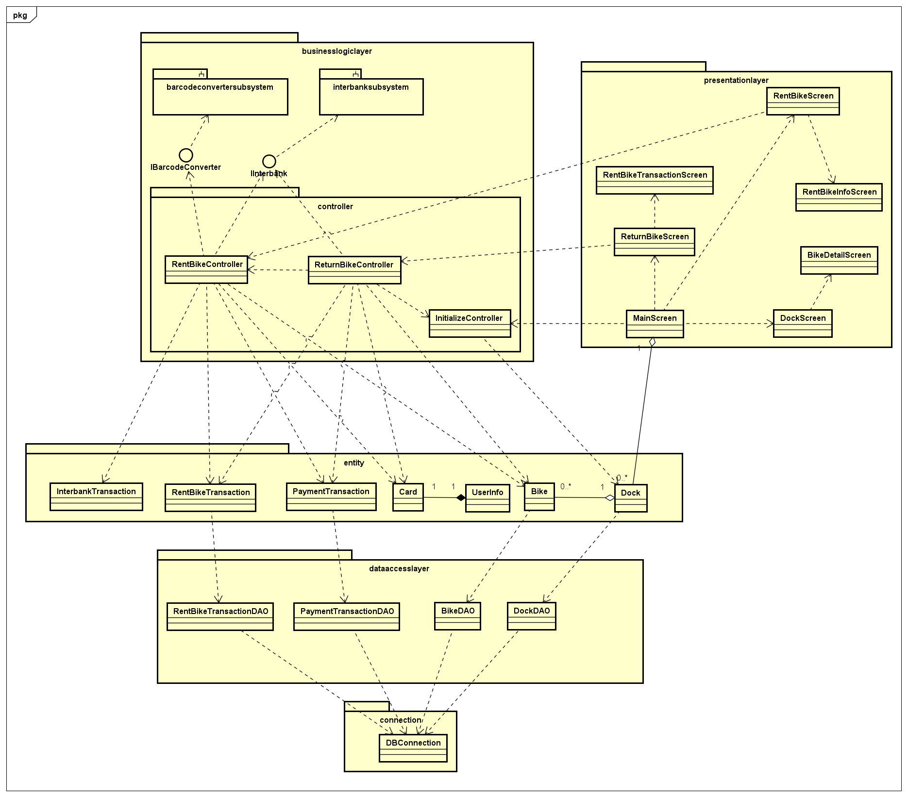
3. Biểu đồ lớp
Biểu đồ lớp tổng quan:

Slide 11
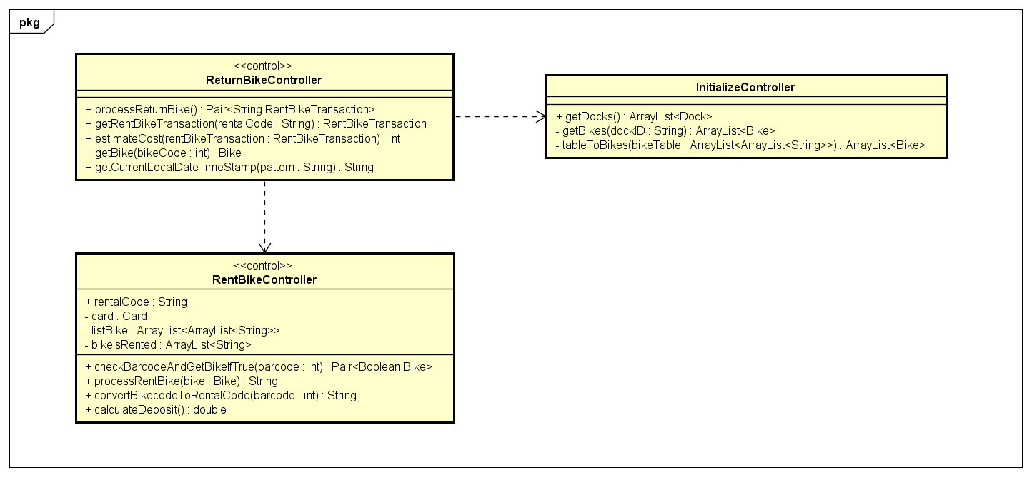
Thiết kế chi tiết gói “controller”

Slide 12
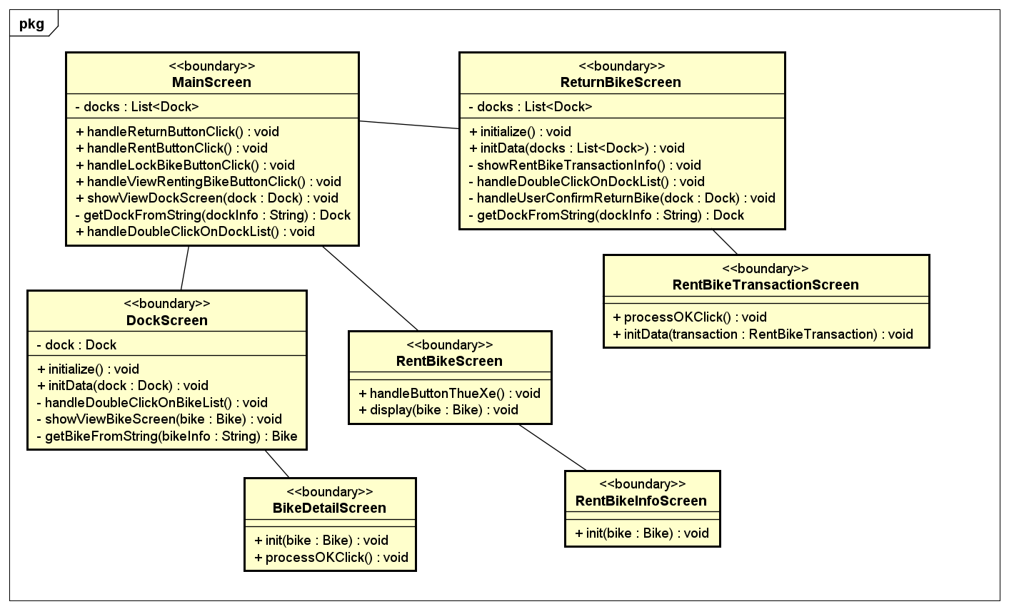
Thiết kế chi tiết gói “presentationlayer”

Slide 13
4. Xem xét và đánh giá thiết kế
4.1 Phân tích coupling và cohesion:
4.1.1 Phân tích coupling và cohesion với gói “controller”:
Lớp InitializeController thỏa mãn Functional Cohesion vì: Nhiệm vụ của class này là đọc dữ liệu từ database và trả về danh sách các bãi xe để MainScreen hiển thị khi chương trình bắt đầu. Để thực hiện nhiệm vụ này, lớp có một hàm chính là là getDocks(), hàm này có nhiệm vụ đọc dánh sách các bãi xe, để lấy danh sách xe của một bãi xe, getDocks gọi đến hàm getBikes, trong hàm getBikes, để chuyển dữ liệu dạng mảng hai chiều về danh sách các bãi xe, getBikes gọi đến hàm tableToBikes. Như vậy ba hàm getDocks, getBikes và tableToBikes có các chức năng riêng biệt nhưng cũng đồng thời đóng góp vào nhiệm vụ chung của lớp.
Lớp ReturnBikeController thỏa mãn tính Funcational Cohesion vì: Nhiệm vụ của class này là xử lý yêu cầu trả xe của người dùng, việc thực thi được chia làm các bước nhỏ hơn. Các bước trên đều nằm trong hàm chính processReturnBike. Để lấy giao dịch từ cơ sở dữ liệu, processReturnBike gọi đến hàm getRentBikeTransaction, để tính toán chi phí thuê xe gọi đến hàm estimateCost, để lấy thời gian trả xe theo đinh dạng gọi đến hàm getCurrentLocalDateTimeStamp, để cập nhật trạng thái xe thì cần tìm được xe tương ứng trong cơ sở dữ liệu, gọi đến hàm getBike để thực hiện điều này.
Lớp RentBikeController thỏa mãn tính Informational Cohesion vì: Nhiệm vụ của class là thực hiện xử lý yêu cầu thuê xe của người dùng. Việc thực thi được chia thành hai phase riêng biệt là kiểm tra barcode người dùng nhập vào có hợp lệ hay không lấy thông tin xe tương ứng nếu hợp lệ, nếu hợp lệ thì tiếp tục thực hiện phase thứ 2 để xử lý yêu cầu, cả hai phase đều tương tác với dữ liệu là các thuộc tính trong lớp RentBikeController. Để tính toán tiền cọc, gọi đến hàm calculateDeposit, để chuyển bikeCode thành rentalCode gọi đến hàm converterBikeCodeToRentalCode, để chuyển barcode thành bikeCode gọi đến barcodeconvertersubsystem.

Slide 14

4.1.2 Phân tích coupling giữa các lớp controller:

Slide 15
Để tái sử dụng code, ReturnBikeController gọi hàm tableToBikes để chuyển danh sách các bãi xe dạng mảng hai chiều thành dánh sách đối tượng các xe. Đây là phụ thuộc data coupling do hai lớp chỉ giao tiếp với nhau thông qua dữ liệu.
Sự phụ thuộc giữa ReturnBikeController và RentBikeController là data coupling vì: ReturnBikeController chỉ sử dụng biến toàn cục rentalCode của class RentBikeController.

Slide 16
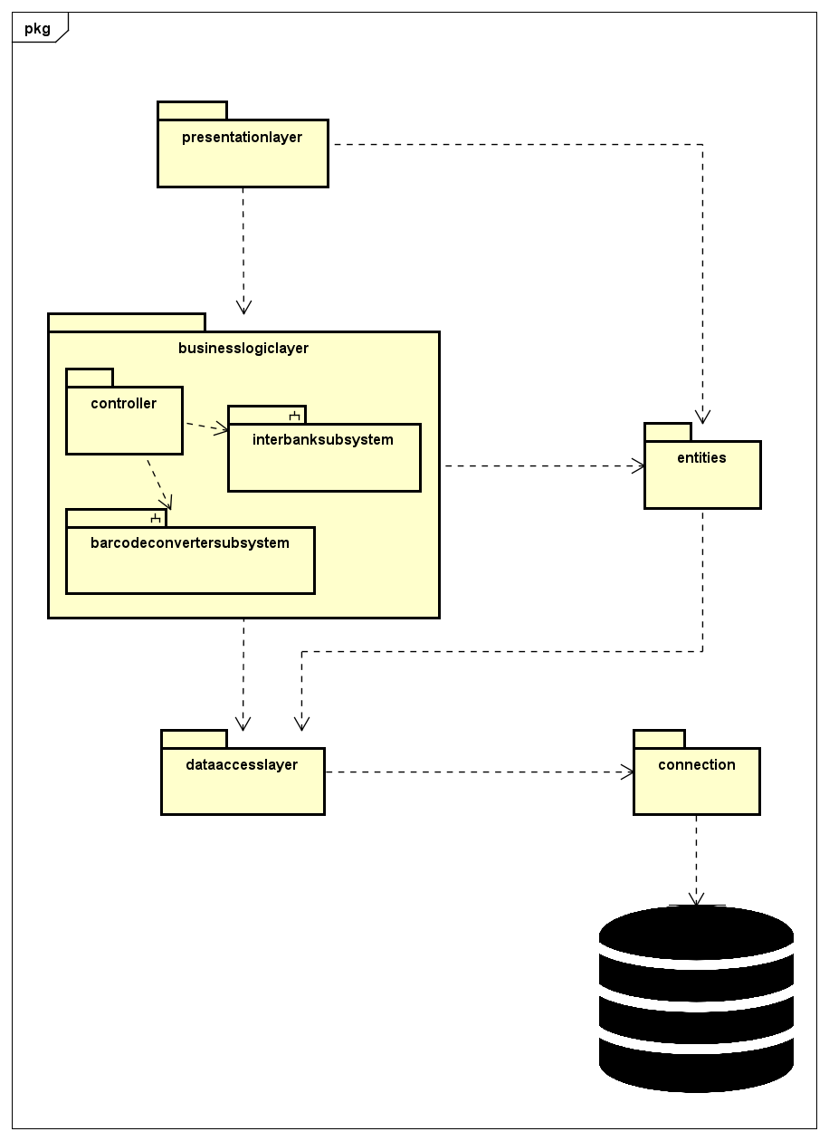
4.1.3 Phân tích coupling giữa các gói:
Mỗi gói trong hệ thống có nhiệm vụ riêng biệt và việc phụ thuộc từ trên xuống dưới, không có gói ở tầng dưới phụ thuộc vào tầng trên, không có phụ thuộc vòng lặp.

Slide 17
4.2. Design principles: Với phần programming chúng em đã xây dựng. Chúng em thấy rằng:
“S”: Mỗi class của chúng em chỉ thực hiện 1 task, không có sự đan xen lẫn lộn giữa taskcủa thuê xe và trả xe cũng như xem thông tin xe.
“O”: Các class của chúng em đều có thể mở rộng bằng extension mà không cần phải sửa nội dung bên trong class cha.
“L”: Với phạm vi hệ thống không lớn, giao tiếp giữa các thành phần không phức tạp nên trong phần programming hiện tại chúng em chưa sử dụng nguyên lý này.
“I”: Trong chương trình, chúng em sử dụng 2 interface đó là IInterbank và IBarcodeConverter. Vì vậy mà 2 subsystem thực hiện các nhiệm vụ khác nhau sử dụng 2 interface khác nhau, không tồn tại sự chồng chéo giữa 2 subsystem này.
“D”: Các lớp controller sử dụng các chức năng trong subsystem thông qua interface mà không cần quan tâm tới chi tiết trong mỗi chức năng interface cung cấp.

Slide 18
4.3 Design pattern: 4.3.1 Vấn đề:
Ban đầu khi code, chúng em tạo ra class Card theo một cách thông thường và trong quá trình lập trình ta có thể có nhiều instance cho lớp đó.
Nhưng khi đọc yêu cầu về bài toán đặt ra và tính hợp lý trong cách lập trình chúng em nhận thấy rằng:
Thông tin thẻ đã được cố định và gắn với người dùng.
Việc tạo ra nhiều instance là thừa và không hiệu quả.
Thông tin nếu cần thay đổi thì cũng sẽ phải cần thay đổi ở các instance khác
Chính vì những lý do trên mà chúng em quyết định sử dụng design pattern Singleton cho class Card

Slide 19
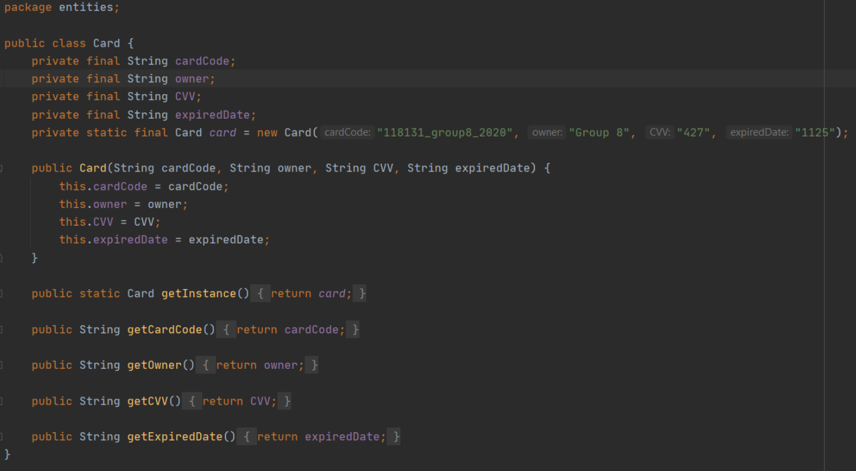
Như vậy, thẻ bây giờ chỉ có duy nhất 1 instance và khi sử dụng thẻ, chúng ta chỉ cần gọi Card.getInstance() là có thể sử dụng tất cả những thông tin gắn sẵn mà thẻ cung cấp.

